Slide 1
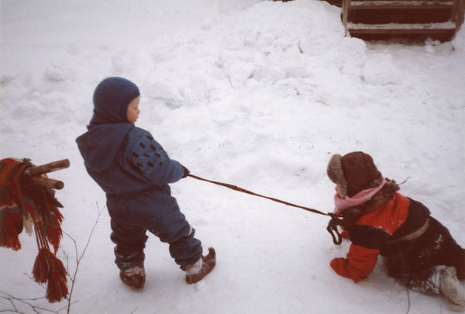
Sámi mánáidgárddiid historjá
Norgga vuosttaš mánáidgárdi: Roanddin 1837
Finnmárkku vuosttaš mánáidgárdi: Gávvuotna, Áltá 1838
Vuosttaš mánáidgárdi sámi suohkanis: Guovdageaidnu 1969
Vuosttaš čielga sámegielat mánáidgárdi: Johtti mánáidgárdi Guovdageaidnu 1971
Eará mánáidgárddit sámi guovlluin 1970-logus: Kárášjohka 1972, Porsáŋgu 1974, Deatnu 1979

Slide 2
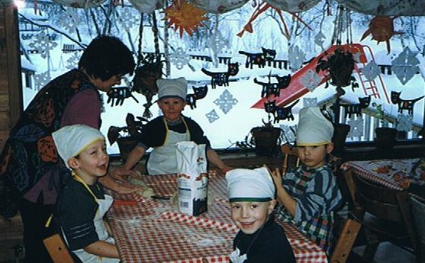
Makkár ledje mánáidgárddit?
Mánáidgárddis ii leat árbevierru dáruiduhttinásahussan- dattetge muhtin muddui dáruiduhttán
Álggos sámegielat ja dárogielat mánát ovttas - dárogiella vuittii.
Unnán sámi duhkorasat ja girjjit
Unnán sámi ovdaskuvlaoahpaheaddjit
Almmolaš čilgehus 1972: Sámi mánáin lea váttisvuođat - geavahit mánáidgárddi integreremii.
Mánáidgárdeláhka 1975: Sámi mánát eai nammaduvvon.
Ovdaskuvlaoahpaheaddjioahppu Finnmárkkus 1975 rájes.

Slide 3
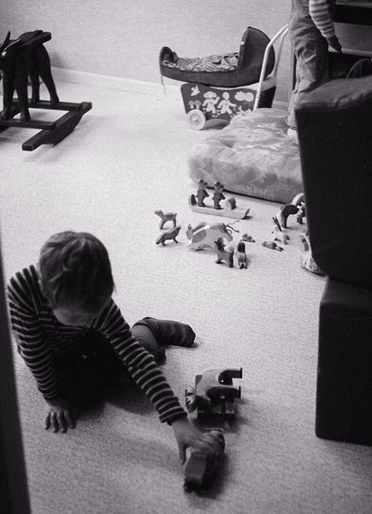
Priváhta sámi mánáidgárddit
Go eanaš suohkanat eai addán sámegiel fálaldagaid, álge váhnemat ja sámi searvvit priváhta sámi mánáidgárddiid.
Omd. Deanus, Unjárggas, Romssas ja Skániin
Muhtin suohkanat leat maŋŋil váldán ovddasvástádusa ja jođihit dál ovddeš priváhta mánáidgárddit.
Eará mánáidgárddit jođihit ain váhnemat dahje sámi ásahusat, omd. Várdobáiki ja Árran.

Slide 4
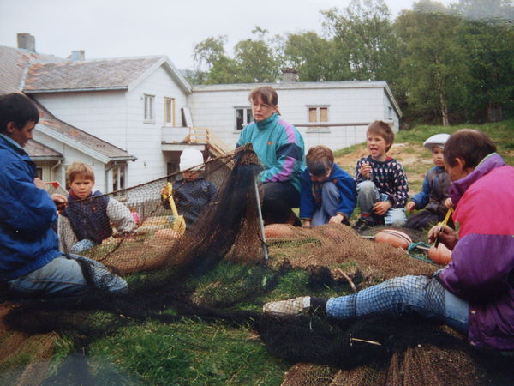
Giellaealáškahttin mánáidgárddis
Álggos jurdda dušše addit sámegiel fálaldaga mánáide geain lei sámegiella ruovttugiellan.
Maŋŋil šattai ulbmil oahpahit maiddái dárogielat mánáid sámegiela
Divttasvuonas mánáidgárdi lea leamáš guovddáš julevsámegiela ealáskáhttimis - attii vuođu álggahit julevsámegiela vuosttaš giellan skuvllas

Slide 5
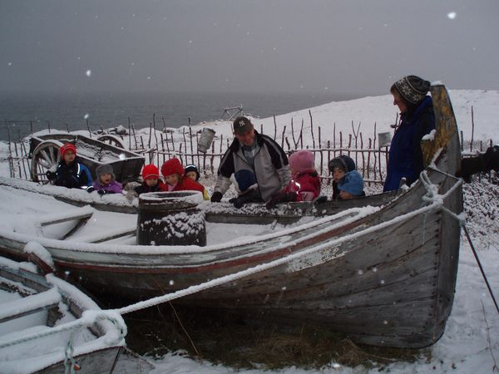
Sámi kultuvra mánáidgárddis
Heivehuvvon báikkálaš diliide ja ealáhusaide
Váttis gávpogiin
Muhtin mánáidgárddit gielalaš heittot, muhto kultuvrralaš buorre
Erenoamáš boazodoallománáidgárddit

Slide 6
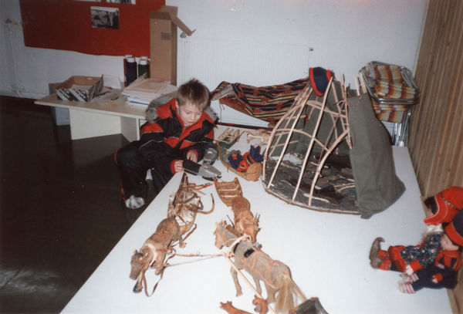
Sámi mánáidgárddiid rámmat
Ođđa mánáidgárdeláhka ja rámmaplána 1995: Definerii mii lea sámi mánáidgárdi
Doarjaortnegat - dál Sámedikki vuolde
Sámedikki oahpahusossodagas leat 2 mánáidgárdekonsuleantta
Dál: Sámi mánáidgárddit, sámi mánáidgárdeossodagat, sierra veahkki eankilmánáide dáro mánáidgárddiin

